Slide 1
«Сила есть везде»
Подготовила: Воспитатель Карпиек Ирина Петровна
МБДОУ Аннинский д/с ОРВ «Росток»

Slide 2
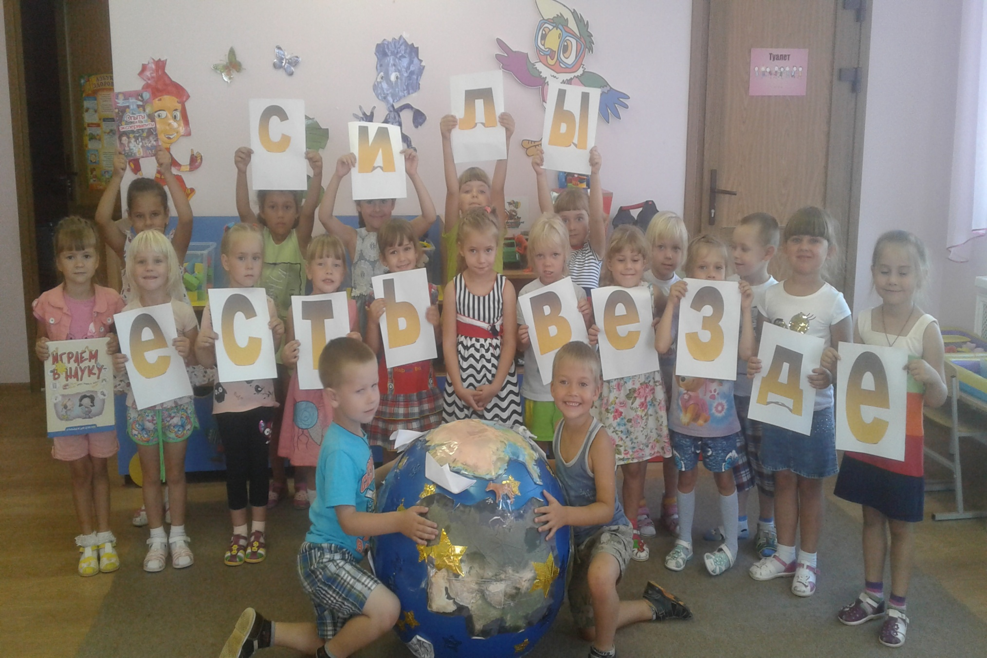

Slide 3
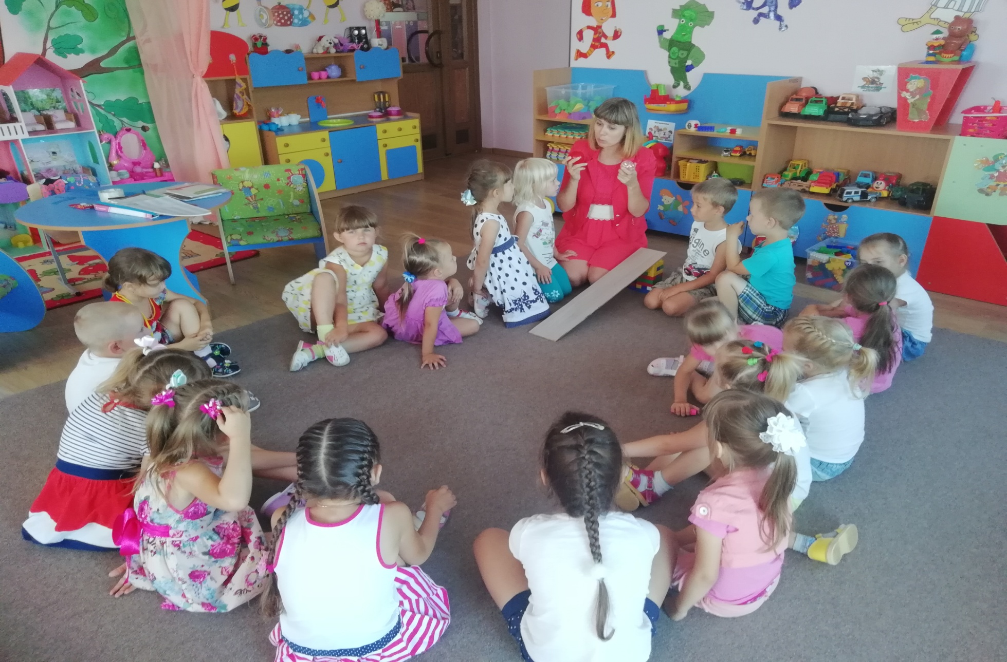

Slide 4
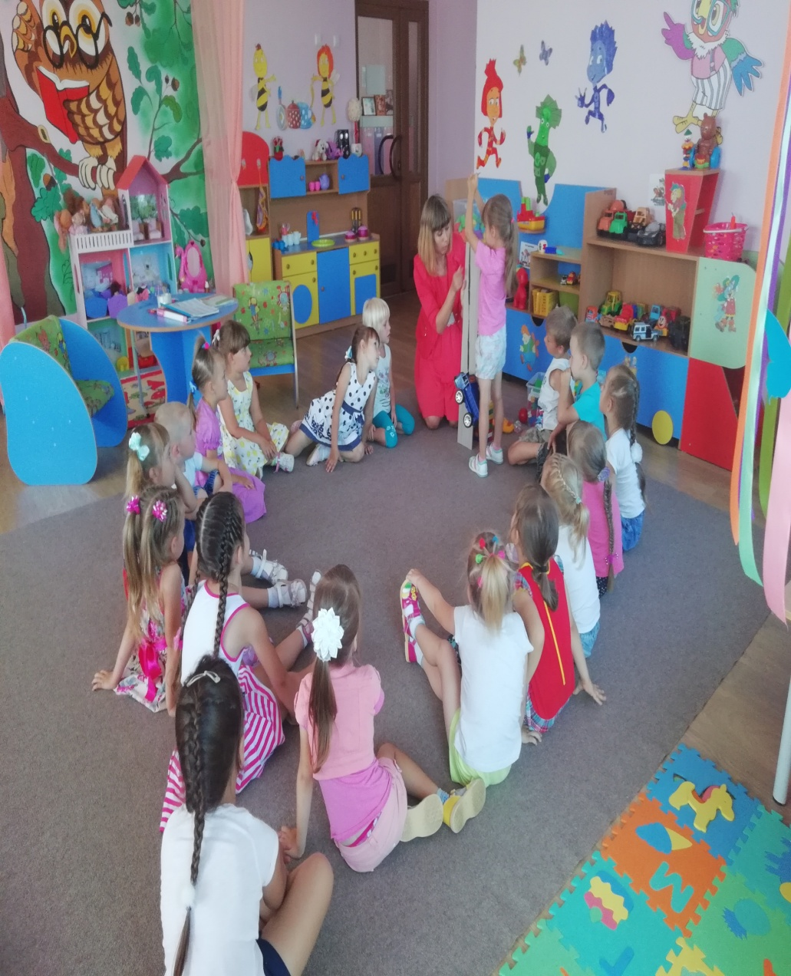
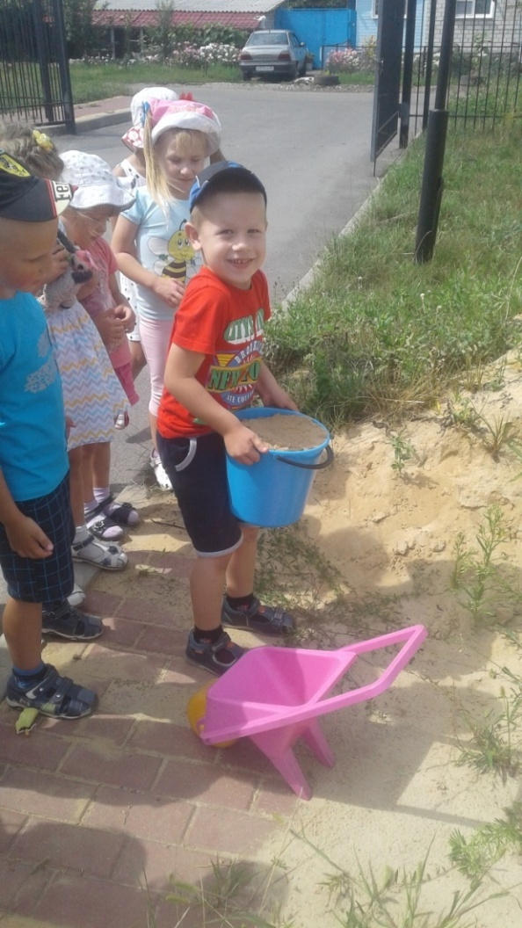
Сила тяжести

Slide 5
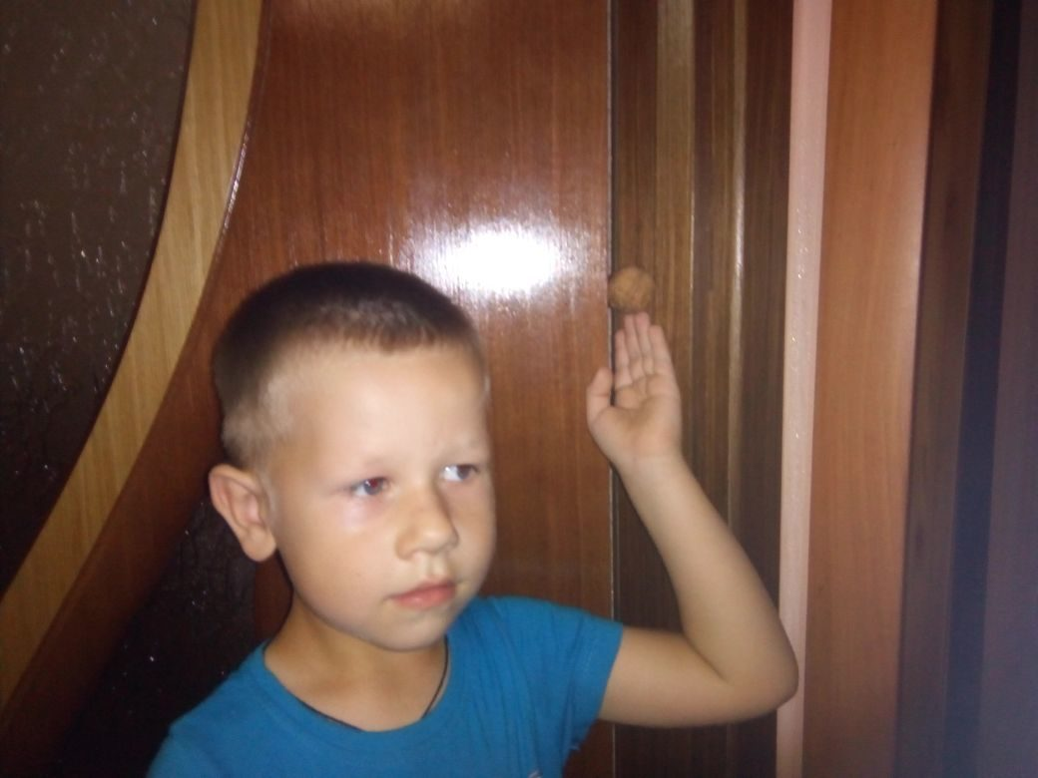
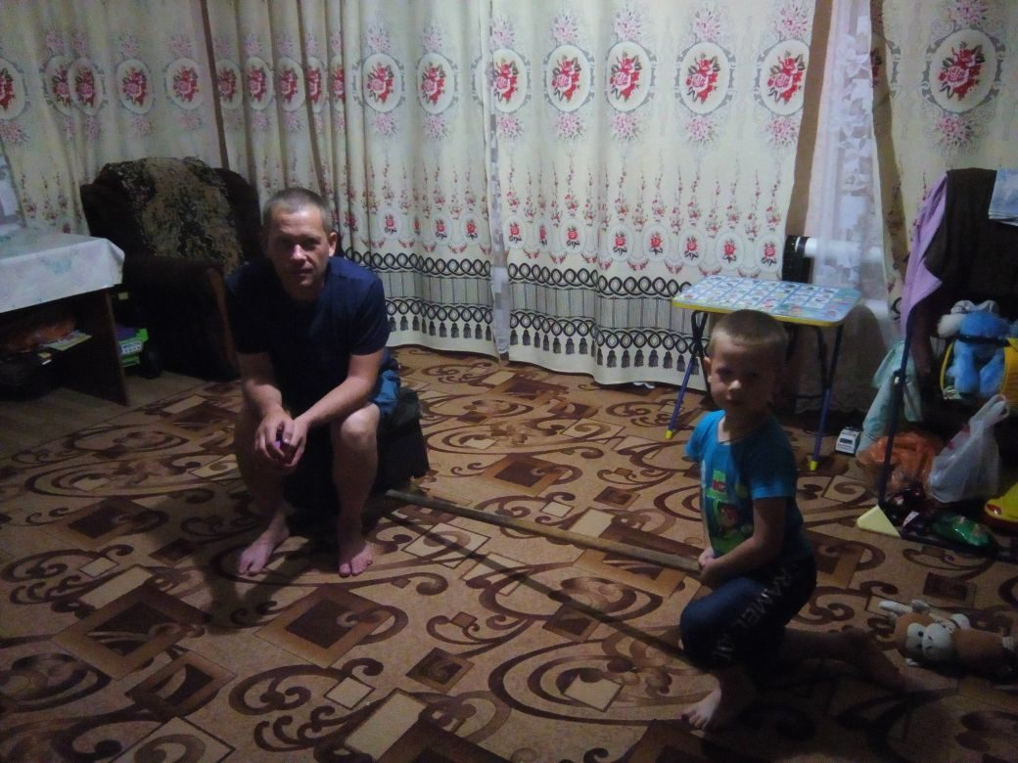
Сила рычага

Slide 6
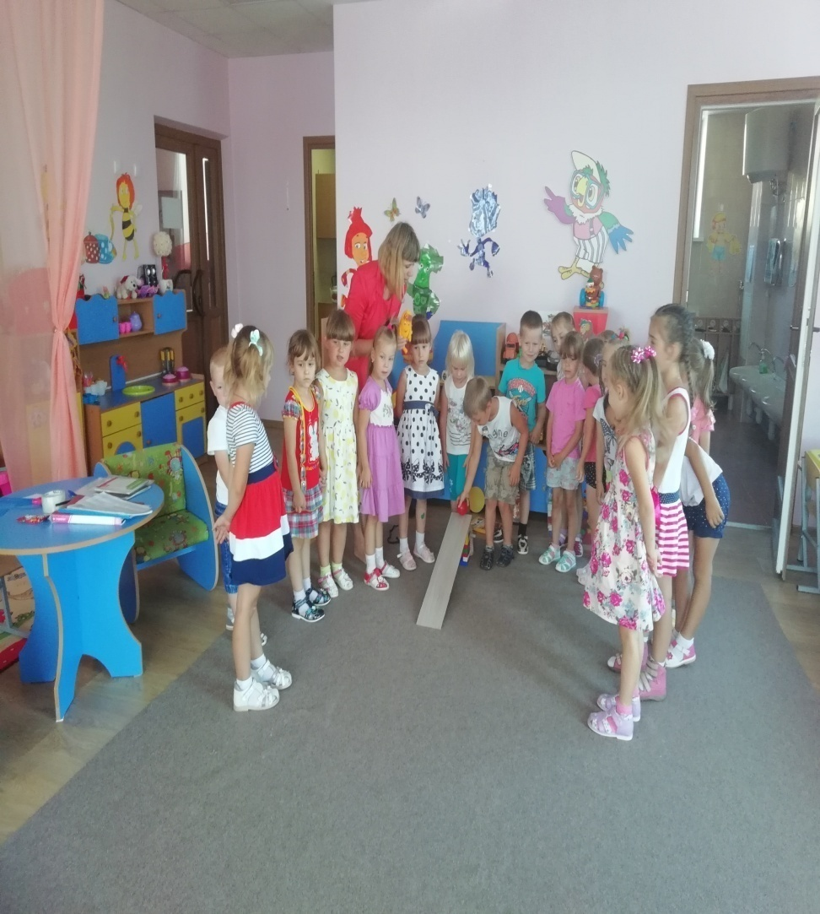
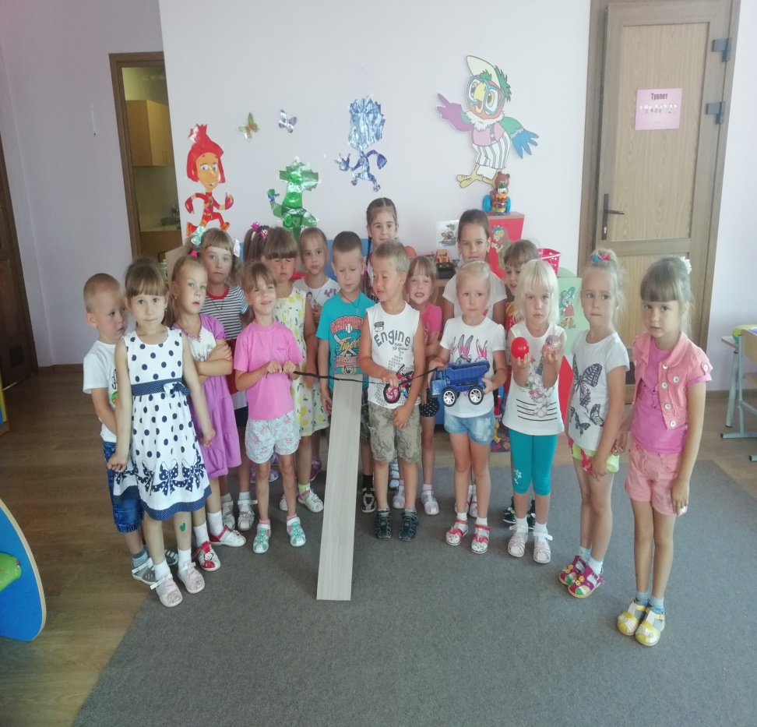
Наклонная плоскость

Slide 7
Актуальность:
Физика — самая понятная из естественных наук. Физические явления окружают нас повсюду, их законы часто понятны и не требуют дополни­тельного разъяснения.
Занимательные опыты по физике помогают увидеть много интересного и совсем нетрудного для понимания в этом возрасте для дошкольника. Физические законы действуют в нашей окружающей жизни повсюду. Мы испытываем и используем их действие постоянно, часто сами того не замечая. Занимательные опыты помогают в увлекательной форме узнать то, что не знаешь и не понимаешь.

Slide 8
Цели данной работы - научиться показывать простейшие занимательные опыты и уметь объяснить их, пользуясь законами и понятиями предмета физики.

Slide 9
Задачи
Изучив интернет - ресурсы, выбрать и обобщить наиболее интересные, увлекательные физические опыты, которые можно провести в домашних условиях.
Сформировать умение проводить наблюдения, планировать и выполнять эксперименты. Углубить и расширить свой кругозор, совершенствовать свои знания и умения. Развивать навыки самостоятельного творческого труда и умения логически мыслить.
Привлечь интерес к физической науке.
Сделать выводы.

Slide 10
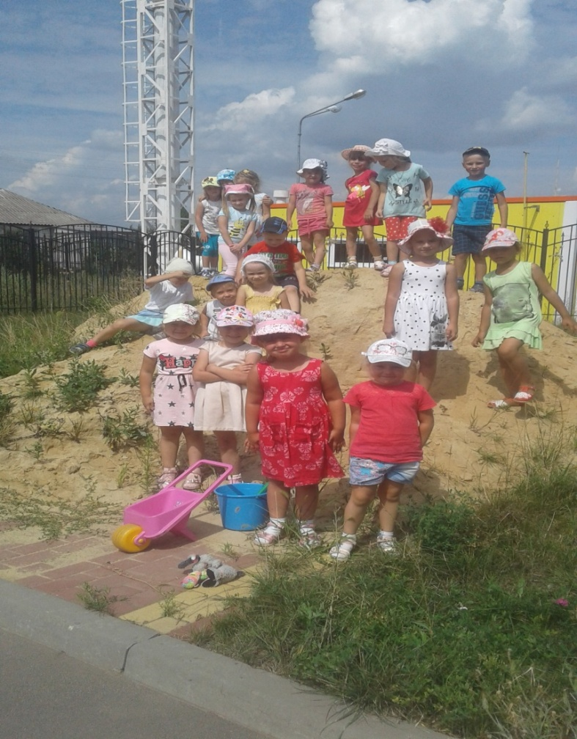
Спасибо за внимание

